Slide 1
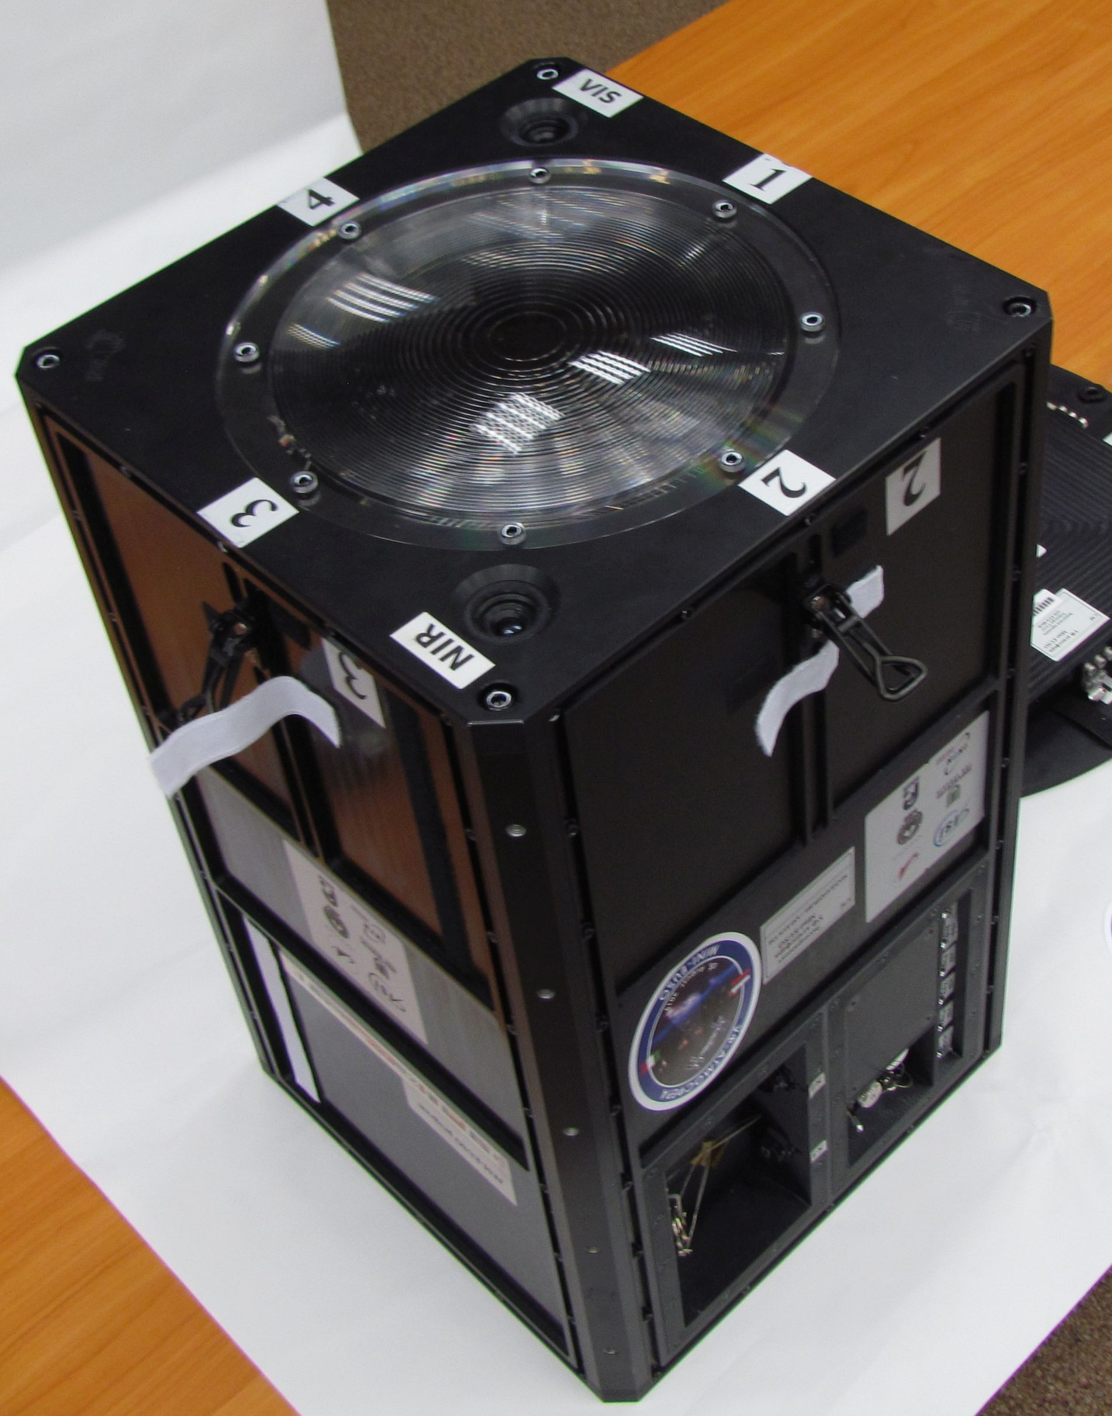
Mini-EUSO/UV-Atmosphere
Programma congiunto ASI - Roscosmos
Lanciato nell’ambito della missione «Beyond» L. Parmitano sulla ISS il 22.08.2019
Operato da cosmonauti russi
Leadership italiana
Analisi - Simulazioni
Progettazione, realizzazione, integrazione in Italia
HW sviluppato da collab. JEM-EUSO (lenti, elettr. sup. focale…)
Due modelli (FM e EM) e due ground model
Sviluppati in tre anni (@LNF/SPCM)
1/100 di futuri rivelatori di UHECR dallo spazio (stessa luce/pixel)
25 cm
62 cm
37 cm

Slide 2
Science with Mini-EUSO
Observations from ISS
Night UV emissions from the Earth
Transient luminous events (TLEs: sprites, blue and
gigantic jets, halo, ELVEs, etc.)
Meteors
UHECR: threshold energy for UHECR detection around 10²¹ eV
Strange quark matter (SQM)
Airglows
Space debris tracking

Slide 4
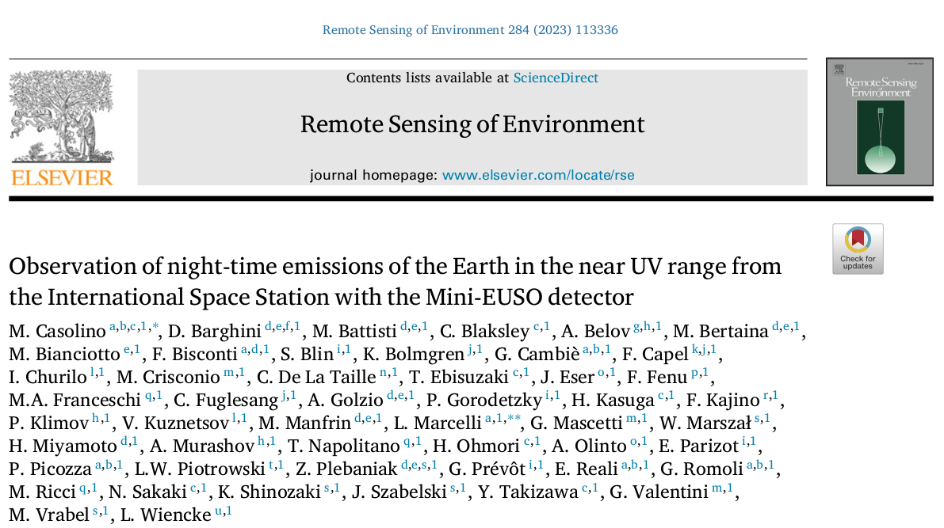

Slide 5
SELECTED
“…. It is our pleasure to inform you that your proposal, with the registration code AO-2022-ISS-I-2022-02839 and the title “SQM-ISS Search for Strange Quark Matter and nuclearites on board the International Space Station” was judged favourable by the peers and has been selected for definition. The overall scientific merit was Excellent (90/100).”

Slide 6
Mini-EUSO
→ per Giovanni
25 cm
Mini-EUSO e’ un prototipo 1/100 dei possibili futuri rivelatori di UHECR dallo spazio, realizzato in buona parte ai LNF e’ stato lanciato nel 2019 nella missione Beyond (astronauta Luca Parmitano)
Mini-EUSO sta prendendo dati costantemente dall'ISS
Ha dimostrato la rivelazione di UHECR dallo spazio in accordo con quanto atteso e le simulazioni e ha fornito mappe molto dettagliate della Terra in UV.
i dati stanno dando informazioni fondamentali per le prossime missioni spaziali e su pallone
Accordi in corso per prolungare la missione sulla ISS oltre il 2024
62 cm
37 cm

